Slide 1























ヤングケアラー
支援マニュアル
東京都
令和 ８ 年 3 月
改訂版
別冊付録

Slide 2
ヤングケアラー
支援マニュアル
東京都
別冊付録
令和 ８ 年 3 月
改訂版

Slide 3
目 次
_{別冊付録について} _{３}
_{１ 別冊付録について} _{３}
_{分野機関別チェックリスト} _{４}
１ 児童福祉分野 ヤングケアラーに気付くポイントの一例（チェックリスト） _{５}
２ 学校分野 ヤングケアラーに気付くポイントの一例（チェックリスト） _{６}
３ 生活福祉分野 ヤングケアラーに気付くポイントの一例（チェックリスト） _{７}
４ 障害福祉分野 ヤングケアラーに気付くポイントの一例（チェックリスト） _{８}
５ 高齢者福祉分野 ヤングケアラーに気付くポイントの一例（チェックリスト） _{９}
６ 医療・看護・保健分野 ヤングケアラーに気付くポイントの一例（チェックリスト） ₁₀
７ 地域分野 ヤングケアラーに気付くポイントの一例（チェックリスト） ₁₁
_{若者ケアラーチェックリスト} ₁₂
_{１ 若者ケアラーに気付くポイントの一例（チェックリスト）} ₁₃
_{ヤングケアラーアセスメントツール} ₁₄
_{１ ヤングケアラーアセスメントツール} ₁₅
_{各種様式集} ₁₈
_{１ フェイスシート 様式例} ₁₉
_{２ 支援検討シート 様式例} ₂₁
_{３ 支援計画書 様式例} ₂₃

Slide 4
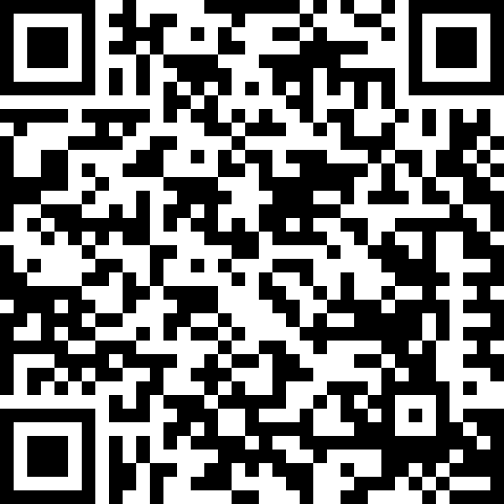
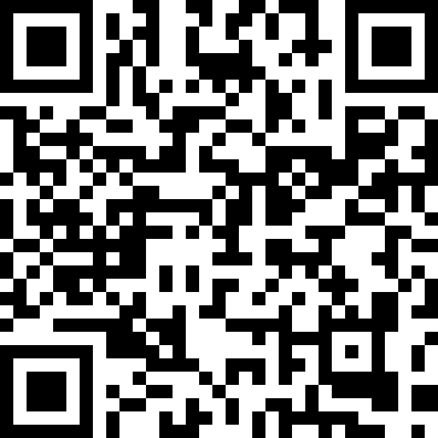
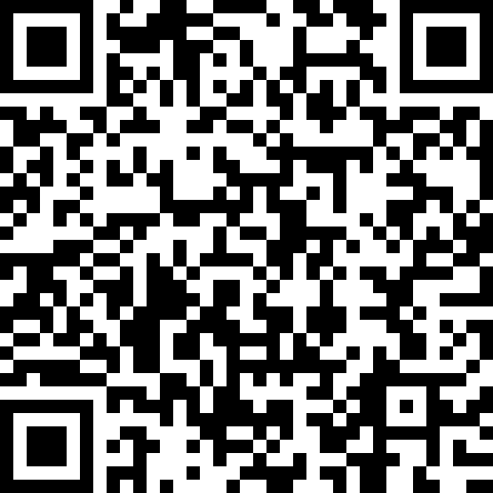
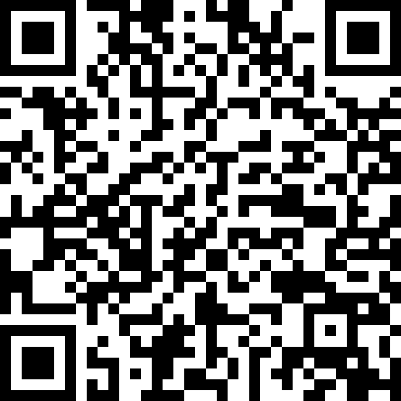
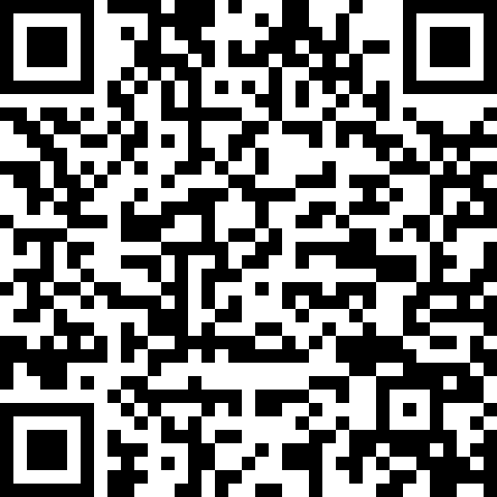
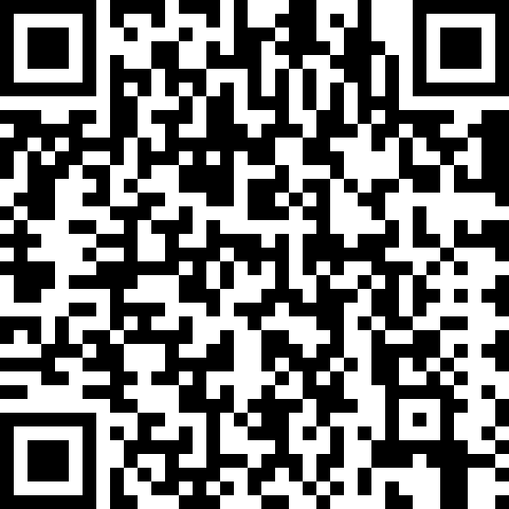
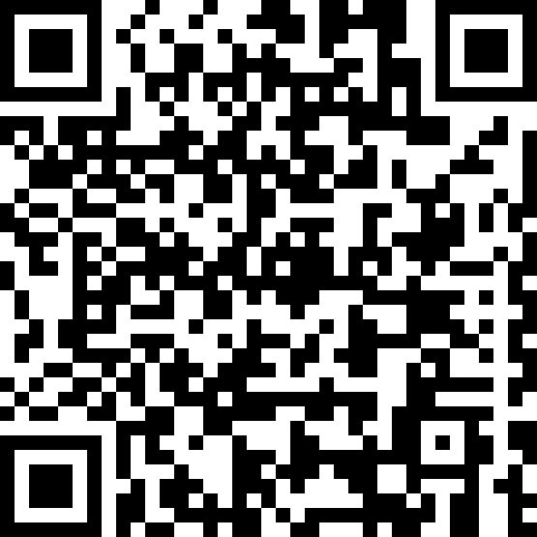
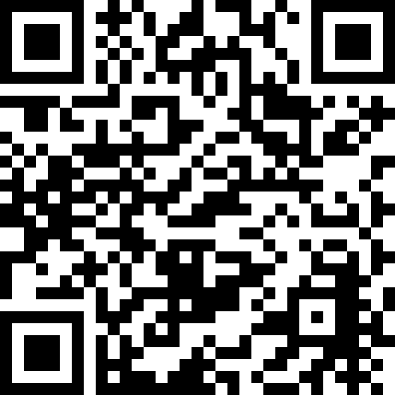
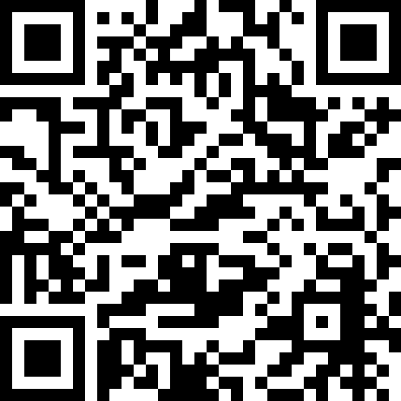
別冊付録について
この別冊付録は、チェックリストやアセスメントツール、各種様式集など、デジタル版でダウンロードしてご利用いただ
けるようにマニュアル本編から別冊化されたものです。
本人との対話や支援検討の際に用いる様式例について知りたい （チェックリスト、アセスメントツール、フェイスシート、支援検討シート、支援計画書）
別冊付録
また、「すぐに動ける」ために、支援機関別のポイントや事例を掲載した電子媒体の「支援機関別概要版マニュアル」も併用してご参考にしてください。
［ マニュアル本編と概要版の関係性 ］
支援機関別 概要版（電子版） 7種
本編
すぐ見たいときに手元で参照し、実践する
本編のうち要点抜粋、支援機関別のポイントや事例を記載したもの
知る 理解する
東京都ヤングケアラー 支援マニュアル | 東京都ヤングケアラー 支援マニュアル | 東京都ヤングケアラー 支援マニュアル
児童福祉 関係機関 編 | 教育関係 機関(学校) 編 | 生活福祉 関係機関 編
東京都ヤングケアラー 支援マニュアル 障害福祉 関係機関 編 | 東京都ヤングケアラー 支援マニュアル 高齢者福祉 関係機関 編 | 東京都ヤングケアラー 支援マニュアル 保健・医療 関係機関 編
 | 東京都ヤングケアラー 支援マニュアル
 | 若者支援 関係機関 編
東京都
ヤングケアラー
支援マニュアル
別冊付録（電子版）
チェックリスト
アセスメントツール
フェイスシート
支援検討シート
支援計画書
※東京都ヤングケアラー・コーディネーター事例集については、本マニュアルの第4章「『ヤングケアラー・コーディネーター（YCC）』の役割」をご覧ください。

Slide 5
_{分野別機関チェックリスト}
別冊付録
分野別機関チェックリストについて
ヤングケアラー支援における各機関の役割を明確にするため、児童福祉、高齢者福祉、障害福祉、教育、保健医療といった各分野に特化した解説を掲載しています。それぞれの機関が持つ専門性と視点を活かし、他の機関との連携を前提とした効果的な支援を実施するための手引きとしてご活用ください。

Slide 6






















［ 児童福祉分野 ヤングケアラーに気付くポイントの一例（チェックリスト） ］
児童福祉
子供がケアをしている様子
家庭訪問等の際に、食事づくりや買い物、洗濯などの家事をしている
家族の介護・付き添い、きょうだいの世話・送迎等をしている姿を見かける
日本語の苦手な家族・聴覚障害のある家族等の通訳をしている
アルコール・薬物・ギャンブル問題を抱える家族に対応している
家族の感情面のサポートをしている
家計を支えるために就職・アルバイトをしている
来所相談時や家庭訪問時に傍にいる
（認知症や精神疾患などで）目を離せない家族の見守りや声かけなどの気遣いをしている
ケアによる影響と思われる子供の様子
疲れている様子や精神的な不安定さがみられる
感情の起伏が激しい。または、感情を出さない
周囲の人に気を遣いすぎる、しっかりしている
年齢に不相応な受け答え（年齢よりも幼い、または大人びている）
自分の事を話したがらない、質問などをすると話をすり替える
物や支援を欲しがらない
家族の顔色をうかがっている
不登校である、学校に行っているべき時間に、学校以外で姿を見かけることがある
時に家族と大ゲンカや家出をしていることがある
子供が必要な世話をされていない様子
身なりが整っていない
食事の世話がされていないようである
保護者等が書くべき手続き書類等を、自分で用意しているようである
必要な病院に通院・受診できていない、服薬できていないようである
保清されていない（同じ服を着ている、入浴をしていない様子がうかがえる）
保護者・家族の様子
介護や通院・治療が必要な家族、障害を持つ家族がいる
多子世帯 幼い子供（きょうだい）がいる
経済的に困窮している
日本語が母語でない家族がいる
疲れている様子や精神的に不安定な様子がみられる
仕事や家族の世話に追われていて余裕のない様子である
家事等ができないことで、子供に影響が出ないかを心配している
家庭訪問時に家の中が散らかっている
手続きの遅れ・漏れ等がある
家族の世話について、子供をあてにしている
家事援助などの必要なサービスを入れたがらない
保護者が学校の授業参観や面談に行かない、地域の集まりに顔を出さない

Slide 7











［ 学校分野 ヤングケアラーに気付くポイントの一例（チェックリスト） ］
学校
ケアによる影響と思われる子供（児童・生徒）の様子
元気がなく、表情が乏しい 精神的に不安定である
欠席、遅刻、早退が多い 不登校傾向もしくは不登校である
部活に入っていない、休みがち、遅刻、早退が多い
修学旅行や宿泊行事等を欠席する
宿題・課題の提出漏れや遅れがある
保健室で過ごしていることが多い
授業中の集中力が欠けている 居眠りをしていることが多い
学力が低下している
単位の取得が滞っている 中退のおそれがある（高校生）
持ち物がそろわない 学校で使用するものを用意してもらえない
友人関係が希薄、ひとりでいることがある 非行等がみられる
家族に関する不安や悩みを口にしている
年齢に比べ、しっかりしている様子が見られる（精神的成熟度が高い）
周囲の人に非常に気をつかう
子供（児童・生徒）が必要な世話をされていない様子
極端に痩せてきた（太ってきた） 給食の過食傾向にある
生活リズムや身だしなみが整っていない
保護者等が書くべき手続き書類等を、自分で用意しているようである
保清されていない（同じ服を着ている、入浴をしていない様子がうかがえる）
子供（児童・生徒）がケアをしている様子
家族の付き添いや介助をしている、 幼いきょうだいの送迎や世話をしていることがある
家族の感情面のサポートをしている
アルコール・薬物・ギャンブル問題を抱える家族に対応している
面談等で通訳をしたり、保護者の代わりに金銭管理をしている
生活ノートに家族等のケアをしていることが書かれている
生活のために過度なアルバイトをしている 生活のために就職を希望している
（認知症や精神疾患などで）目を離せない家族の見守りや声かけなどの気遣いをしている
保護者・家族の様子
介護や通院・治療が必要な家族、障害を持つ家族がいる
多子世帯 幼い子供（きょうだい）がいる
日本語が母語でない家族がいる
保護者が多忙である
経済的に困窮している
学校諸経費の納入が遅れる 滞納や未払いがある
授業参観や保護者面談を欠席する

Slide 8















［ 生活福祉分野 ヤングケアラーに気付くポイントの一例（チェックリスト） ］
生活福祉
子供がケアをしている様子
ケースワーカー、相談支援員等による家庭訪問等の際に、食事づくりや買い物、洗濯などの家事をしている
家族の介護・付き添い、きょうだいの世話・送迎等をしている姿を見かける
日本語の苦手な家族・聴覚障害のある家族等の通訳をしている
家族の感情面のサポートをしている
家計を支えるために就職・アルバイトをしている
来所相談時や家庭訪問時に傍にいる
アルコール・薬物・ギャンブル問題を抱える家族に対応している
ケアによる影響と思われる子供の様子
疲れている様子や精神的な不安定さがみられる
感情の起伏が激しい。または、感情を出さない
周囲の人に気を遣いすぎる、しっかりしている
年齢に不相応な受け答え（年齢よりも幼い、または大人びている）
自分の事を話したがらない、質問などをすると話をすり替える
物や支援を欲しがらない
家族の顔色をうかがっている
不登校である、学校に行っているべき時間に、学校以外で姿を見かけることがある
時に家族と大ゲンカや家出をしていることがある
子供が必要な世話をされていない様子
身なりが整っていない
食事の世話がされていないようである
保護者等が書くべき手続き書類等を、自分で用意しているようである
必要な病院に通院・受診できていない、服薬できていないようである
保清されていない（同じ服を着ている、入浴をしていない様子がうかがえる）
（認知症や精神疾患などで）目を離せない家族の見守りや声かけなどの気遣いをしている
保護者・家族の様子
介護や通院・治療が必要な家族、障害を持つ家族がいる
多子世帯 幼い子供（きょうだい）がいる
経済的に困窮している
日本語が母語でない家族がいる
疲れている様子や精神的に不安定な様子がみられる
仕事や家族の世話に追われていて余裕のない様子である
家事等ができないことで、子供に影響が出ないかを心配している
家庭訪問時に家の中が散らかっている
手続きの遅れ・漏れ等がある
家族の世話について、子供をあてにしている
家事援助などの必要なサービスを入れたがらない
保護者が学校の授業参観や面談に行かない、地域の集まりに顔を出さない

Slide 9




［ 障害福祉分野 ヤングケアラーに気付くポイントの一例（チェックリスト） ］
障害福祉
子供がケアをしている様子
相談支援専門員等による家庭訪問等の際に、食事づくりや買い物、洗濯などの家事をしている
家族の介護・付き添い、きょうだいの世話・送迎等をしている姿を見かける
日本語の苦手な家族・聴覚障害のある家族等の通訳をしている
家族の感情面のサポートをしている
家計を支えるために就職・アルバイトをしている
来所相談時や家庭訪問時に傍にいる
アルコール・薬物・ギャンブル問題を抱える家族に対応している
ケアによる影響と思われる子供の様子
疲れている様子や精神的な不安定さがみられる
感情の起伏が激しい。または、感情を出さない
周囲の人に気を遣いすぎる、しっかりしている
年齢に不相応な受け答え（年齢よりも幼い、または大人びている）
自分の事を話したがらない、質問などをすると話をすり替える
物や支援を欲しがらない
家族の顔色をうかがっている
不登校である、学校に行っているべき時間に、学校以外で姿を見かけることがある
時に家族と大ゲンカや家出をしていることがある
子供が必要な世話をされていない様子
身なりが整っていない
食事の世話がされていないようである
保護者等が書くべき手続き書類等を、自分で用意しているようである
必要な病院に通院・受診できていない、服薬できていないようである
保清されていない（同じ服を着ている、入浴をしていない様子がうかがえる）
保護者・家族の様子
介護や通院・治療が必要な家族、障害を持つ家族がいる
多子世帯 幼い子供（きょうだい）がいる
経済的に困窮している
日本語が母語でない家族がいる
疲れている様子や精神的に不安定な様子がみられる
仕事や家族の世話に追われていて余裕のない様子である
家事等ができないことで、子供に影響が出ないかを心配している
家庭訪問時に家の中が散らかっている
手続きの遅れ・漏れ等がある
家族の世話について、子供をあてにしている
家事援助などの必要なサービスを入れたがらない
保護者が学校の授業参観や面談に行かない、地域の集まりに顔を出さない

Slide 10





















［ 高齢者福祉分野 ヤングケアラーに気付くポイントの一例（チェックリスト） ］
高齢者福祉
子供がケアをしている様子
ケアマネジャー、介護職員等による家庭訪問等の際に、食事づくりや買い物、洗濯などの家事をしている
家族の介護・付き添い、きょうだいの世話・送迎等をしている姿を見かける
日本語の苦手な家族・聴覚障害のある家族等の通訳をしている
家族の感情面のサポートをしている
家計を支えるために就職・アルバイトをしている
来所相談時や家庭訪問時に傍にいる
アルコール・薬物・ギャンブル問題を抱える家族に対応している
ケアによる影響と思われる子供の様子
疲れている様子や精神的な不安定さがみられる
感情の起伏が激しい。または、感情を出さない
周囲の人に気を遣いすぎる、しっかりしている
年齢に不相応な受け答え（年齢よりも幼い、または大人びている）
自分の事を話したがらない、質問などをすると話をすり替える
物や支援を欲しがらない
家族の顔色をうかがっている
不登校である、学校に行っているべき時間に、学校以外で姿を見かけることがある
時に家族と大ゲンカや家出をしていることがある
子供が必要な世話をされていない様子
身なりが整っていない
食事の世話がされていないようである
保護者等が書くべき手続き書類等を、自分で用意しているようである
必要な病院に通院・受診できていない、服薬できていないようである
保清されていない（同じ服を着ている、入浴をしていない様子がうかがえる）
保護者・家族の様子
介護や通院・治療が必要な家族、障害を持つ家族がいる
多子世帯 幼い子供（きょうだい）がいる
経済的に困窮している
日本語が母語でない家族がいる
疲れている様子や精神的に不安定な様子がみられる
仕事や家族の世話に追われていて余裕のない様子である
家事等ができないことで、子供に影響が出ないかを心配している
家庭訪問時に家の中が散らかっている
手続きの遅れ・漏れ等がある
家族の世話について、子供をあてにしている
家事援助などの必要なサービスを入れたがらない
保護者が学校の授業参観や面談に行かない、地域の集まりに顔を出さない

Slide 11









［ 医療・看護・保健分野 ヤングケアラーに気付くポイントの一例（チェックリスト） ］
医療・看護・保健
子供がケアをしている様子
医師の往診、看護師の訪問看護、保健師の家庭訪問等の際に、食事づくりや洗濯などの家事、家族の
介護等をしている姿を見かける
きょうだいの世話・送迎等をしている姿を見かける
家庭訪問時に傍にいて病状の説明や要望伝達をする、認知症の家族の見守りを行う、車いすを押す、
買い物を手伝う等家族の付き添いをしている
通院の同行介助、薬の受け取り、電話でのやり取り、日本語の苦手な家族・聴覚障害のある家族等の
通訳等家族のサポートを担っている
病気を悲観する家族や大声を出したり泣き出したりする家族をなだめたり、障害を持つきょうだいを
励ますなど、感情面のサポートをしている
アルコール・薬物・ギャンブル問題を抱える家族に対応している
ケアによる影響と思われる子供の様子
疲れている様子や精神的な不安定さがみられる
感情の起伏が激しい。または、感情を出さない
家族の病状からくる暴言や暴力等のつらい体験にも気丈にふるまい、周囲の人に気を遣いすぎる
年齢に不相応な受け答え（年齢よりも幼い、または大人びている）
自分の事を話したがらない、質問などをすると話をすり替える
物や支援を欲しがらない
家族の顔色をうかがっている
診察時の様子から、体調不良の背景に家庭環境などの要因が推測される
遅刻や学校にきちんと行けていない様子がみられる
以前はよく子供同士で交流があったのに、学校行事、部活動、地域の集まり等に参加しなくなった
時に家族と大ゲンカや家出をしていることがある
子供が必要な世話をされていない様子
身なりが整っていない
食事の世話がされていないようである
平均よりも痩せている
学校に提出する書類や保育園に通うきょうだいの準備等をするしっかり者である
役所等とのやり取りをし、書類の提出等を行っている
保清されていない（同じ服を着ている、入浴をしていない様子がうかがえる）
保護者・家族の様子
家庭訪問時に家の中や子供部屋が散らかっている、着られなくなった服なども放置されている
手続きの遅れ・漏れ等がある
家族の世話について、子供をあてにしている
家事援助などの必要なサービスを入れたがらない
保護者が学校の授業参観や面談に行かない、地域の集まりに顔を出さない

Slide 12










［ 地域分野 ヤングケアラーに気付くポイントの一例（チェックリスト） ］
地域（ピアサポート・民間支援団体・非営利団体・NPO 法人、子供食堂・学習支援等民間
支援団体、民生児童委員、児童館、学童クラブ、保育所、町内会、企業 等）
子供がケアをしている様子
車いすを押したり、買い物を手伝ったり、家族の介護や付き添い、きょうだいの世話・送迎等をしている姿を見かける
日本語の苦手な家族・聴覚障害のある家族等の通訳をしている
大声を出したり泣き出したりする家族をなだめたり、感情面のサポートをしているところを見かける
家計を支えるために就職・アルバイトをしている
アルコール・薬物・ギャンブル問題を抱える家族に対応している
ケアによる影響と思われる子供の様子
疲れている様子や精神的な不安定さがある
様子に気になる点がある
以前はよく子供同士で交流があったのに、学校行事、部活動、地域の集まり等に参加しなくなった、
児童館に来なくなった
学校に行っているべき時間に、学校以外で姿を見かけることがある
遅刻や学校にきちんと行けていない様子がみられる
子供が必要な世話をされていない様子
身なりが整っていない
食事の世話がされていないようである
学校に提出する書類や保育園に通うきょうだいの準備等をするしっかり者である
役所等とのやり取りをし、書類の提出等を行っている
保清されていない（同じ服を着ている、入浴をしていない様子がうかがえる）
保護者・家族の様子
家庭訪問時に家の中が散らかっている

Slide 13
_{若者ケアラーチェックリスト}
別冊付録
若者ケアラーチェックリストについて
若者ケアラーチェックリストは、児童福祉、高齢者福祉、障害福祉、教育、保健医療など、ヤングケアラー支援に関わる全ての関係機関の視点を統合し、共通して活用いただけるよう作成されたものです。各機関における連携強化と、切れ目のない支援の実現のためにご活用ください。

Slide 14
［ 若者ケアラーに気付くポイントの一例（チェックリスト） ］
このチェックリストは、福祉、若者支援機関、医療、教育（大学等）、雇用支援機関の職員が、若者ケアラーかもしれない若者やその家庭の状況に気付くための視点を提供します。
A. ケアの内容や量（若者がしている様子）
家族の日常生活の世話（調理、掃除、洗濯、買い物等）を主に担っている
家族の身体介護や付添い、入浴・トイレの介助をしている
幼いきょうだいの世話、保護者役（送迎、食事提供、学習支援等）を担っている
家族の感情面・精神的なサポート（愚痴を聞く、なだめる、見守る）を常に担っている
家族の通院同行、薬の管理、治療に関する交渉や調整を担っている
家族の金銭管理、行政手続きの代行、書類の記入を主に担っている
日本語が母語でない家族のために通訳や情報伝達を担っている
家計を支えるために、過度な就労やアルバイトをしている
家族のケアのために、勤務時間や仕事内容を制限せざるを得ない（就労・キャリア形成への影響を検討）
来所相談時や家庭訪問時に常にケア対象者に傍にいる
B.ケアによる心身の負荷と自立への影響（若者の様子）
若者期では、影響が将来のキャリアや独立に直結する項目が重要になります。
疲れている様子や精神的な不安定さがみられる（感情の起伏が激しい/感情を出さない）
ケアの影響で自分の時間が全く取れていない（自由時間、休息時間）
高等教育機関（大学、専門学校等）への進学を諦めた、または休学・退学を検討している（進路決定への影響を検討）
就職活動（就職準備）に充てる時間がない、または就職を諦めている（キャリア形成への影響を検討）
人間関係の構築や維持が困難で、孤立傾向がみられる
家族のケアのために、キャリアの選択肢が大きく制限されている
経済的に困窮しており、お金の心配を常に口にしている
自分のことや希望を話したがらない、物や支援を欲しがらない
家を離れて独立したいという希望について話さない、または諦めている（独立・自立への影響を検討）
結婚や家族形成に関する希望や将来設計について話せない（結婚や家族形成に関する影響を検討）
C.若者が必要な支援を受けられていない様子（または環境の不足）
生活リズムや身だしなみが整っていない
健康上の問題（体調不良、平均よりも痩せている等）を抱えているが、受診・治療できていない
自立に必要な知識や技能（金融、行政手続き、生活スキル等）を学ぶ機会がない
自分の収入を、全て家族のケアや生活費に充てざるを得ない状況がある
地域の相談窓口やピアサポート（共感型支援）につながっていない
就労支援や奨学金制度といった支援情報にアクセスできていない
D.家族・家庭の様子
介護や通院・治療が必要な家族、障害を持つ家族がいる
家族の中に精神疾患、依存症（アルコール、薬物、ギャンブル等）を抱える者がいる
疲れている様子や精神的に不安定な様子がみられる家族がいる
家族が若者の収入やケア能力を全面的に当てにしている
家庭内が散らかっている、生活環境が整っていない
必要な福祉サービス（介護保険、障害福祉、家事援助等）の導入を拒否している
経済的に困窮している

Slide 15
_{ヤングケアラーアセスメントツール}
別冊付録
ヤングケアラーアセスメントツールについて
ヤングケアラーアセスメント質問項目は、対象者の状況を多角的かつ体系的に把握し、支援の必要性を判断するための共通の確認事項として作成されました。関係機関の皆様が同一の質問項目と評価の視点を用いることで、情報共有の円滑化と、一貫性のある支援の提供を目指します。
なお、若者ケアラー（主に成人）への対応にあたっては、質問項目中の『学校生活』などに関する視点を、その生活状況に応じて『仕事（就労）や職業訓練』に関する視点に適宜読み替えてご活用いただけます。
つきましては、これらの質問項目を、支援の必要性の判断と多機関連携を円滑に進めるための共通ツールとして積極的にご活用ください。

Slide 16
［ ヤングケアラーアセスメントツール ］
項番 | ヤングケアラーアセスメントツール質問項目
Ⅰあなたの家族について
1 | あなたが一緒に住んでいる家族を教えてください。
2 | お世話や気持ちを聞くなどのサポートが必要な家族はどなたですか?
3 | お世話や気持ちを聞くなどのサポートが必要な家族の状況を、わかる範囲で教えてください(病気や障がいの状況、幼いなど)。
II 家族(病気や障がいのある家族、高齢の家族、幼いきょうだいなど)のお世話や気持ちを聞くなどのサポー ト、家の用事などについて
4 | 家族のお世話や気持ちを聞くなどのサポート、家の用事などとして、普段、どのようなことをしていますか。
A | 障がいや病気のある家族のお風呂やトイレの手伝い、お薬の管理などをしている
B | 障がいや病気のある家族の身の回りの世話をしている (頼まれごとをするなど)
C | 買い物・料理・掃除・洗濯などの家事をしている。
D | がん・難病・心の病気などの家族のお世話をしている(話を聞く、寄り添うなどの対応、病院への付き添いなどを含む)。
E | (認知症や心の病気などで) 目を離せない家族の見守りや声かけをしている (心配したり、気にかけている場合を含む)。
F | 障がいや病気のあるきょうだいのお世話や見守りをしている
G | 幼いきょうだいのお世話をしている
H | 日本語以外の言葉を話す家族や障がいのある家族のために通訳(他の人と話をするときの手伝い)をしている。
I | アルコール・薬物・ギャンブル問題を抱える家族に対応している
J | 家計を支えるために働いて、家族を金銭的に支えている
K | その他
5 | 学校（若者ケアラーの場合は仕事）のある日に、家族のお世話や気持ちを聞くなどのサポート、家の用事などはどれくらいしていますか。1日あたりのおおよその時間を教えてください。
① | (更問-1)休日の場合はどうですか?
② | (更問-2)家族のお世話や気持ちを聞くなどのサポート、家の用事をする頻度はどれくらいですか? (毎日、週/月に何日程度など)
6 | 家族へのお世話や気持ちを聞くなどのサポートはいつからしていますか? (小学生になるより前、小学生/中学生/高校生の頃など)
① | (家族が病気や障がいを持つ場合の更問) 家族のお世話や気持ちを聞くなどのサポートが必要な理由や家族の体調などについて、周りの大人から、わかりやすく話してもらったことがありますか?
② | (家族が病気や障がいを持つ場合の更問) お世話や気持ちを聞くなどのサポートが必要な理由について、お世話やサポートが必要な家族と話したことはありますか?

Slide 17
項番 | ヤングケアラーアセスメントツール質問項目
7 | この先も今と同じように家族のお世話や気持ちを聞くなどのサポート、家の用事などを続けることに不安がありますか?
8 | お手伝いが必要な家族のお世話や気持ちを聞くなどのサポート、家の用事などについて、あなたと一緒にしている家族や親戚、頼りにできる人はいますか?
III 家族のお世話や気持ちを聞くなどのサポート、家の用事などをすることの影響
9 | 家族のお世話や気持ちを聞くなどのサポート、家の用事などをすることで感じる気持ちや、体調面で気になることがあれば教えてください。
A | ストレスを感じる。
B | ひとりぼっちだと感じる。
C | 家から逃げ出したいと思ったり、泣きたくなるほど、こころが苦しくなることがある。
D | 自分のことをあまり気にかけることができなくなる。
E | 身体に具合が悪いところがある(身体が痛い、頭が痛いなど)。
F | 気分がすぐれないことが多い。
G | 十分に睡眠をとれていない。
H | 食欲がでない。
I | その他
9 ① | 消えてしまいたいと思うことはありますか?
10 | 家族のお世話や気持ちを聞くなどのサポート、家の用事などをすることであなたの生活にどのような影響があるかを教えてください。
A | 学校（若者ケアラーの場合は仕事）を休んだり、遅刻してしまうことがある。
B | 疲れて学校（若者ケアラーの場合は仕事）に行きたくない/行きたくなくなった(学校生活（若者ケアラーの場合は職場での対応）に悩みや不安がでてきた、などを含む)。
C | 勉強や趣味、遊びなど、自分のための時間がない (足りない) と感じる(お世話をし始めてから減った、を含む)。
D | 家族で過ごす楽しい時間 (家族で出かける、家族で話すなど) が少ないと思う(お世話をし始めてから減った、を含む)。
E | その他

Slide 18
項番 | ヤングケアラーアセスメントツール質問項目
IV 「こうなりたい・したい」と思うこと
11 | あなたが「こうなりたい・したい」と思うことを教えてください。
A | (いまよりも) 健康になりたい。
B | ストレスや不安な気持ちをなくしたい (減らしたい)。
C | 家の事は忘れてゆっくりしたい。
D | 自分が行っている家族のお世話や気持ちを聞くなどのサポート、家の用事などを減らしたい。
E | 遊びや部活、趣味など、自分のための時間を楽しみたい。
F | 学校の授業や宿題、試験（仕事）をがんばりたい(がんばるための時間がほしい)。
G | 自分の将来や夢、進路について相談したい。
H | 友達、先生や周りの人に、今の気持ちや、生活について知ってほしい。
I | 自分と同じように家族のお世話や気持ちを聞くなどのサポート、家の用事などをしている仲間(人)と話したい。
J | 家族の病気や障がいのことを知りたい。
K | お世話や気持ちを聞くなどのサポートが必要な家族への上手な接し方やお世話の方法を知りたい。
L | 自分の負担を軽くできるサービスを知りたい。
M | その他
※こども家庭庁令和4年度 子ども・子育て支援推進調査研究事業 有限責任監査法人トーマツ「ヤングケアラーの支援に係るアセスメントシートの在り方に関する調査研究」より引用。若者ケアラー用に表現を一部改変。

Slide 19
_{各種様式集}
別冊付録
各種様式集について
各種様式集は、ヤングケアラー支援における情報共有、記録、連携を円滑に行うため、必要事項を網羅した共通の記載事項の雛形（モデル）としてご提供するものです。各関係機関におかれましては、本様式集をたたき台として、既存の運用や書式に合わせて適宜内容を参考に修正のうえご活用ください。これにより、円滑な情報伝達と多機関連携の質の向上を目指します。

Slide 20
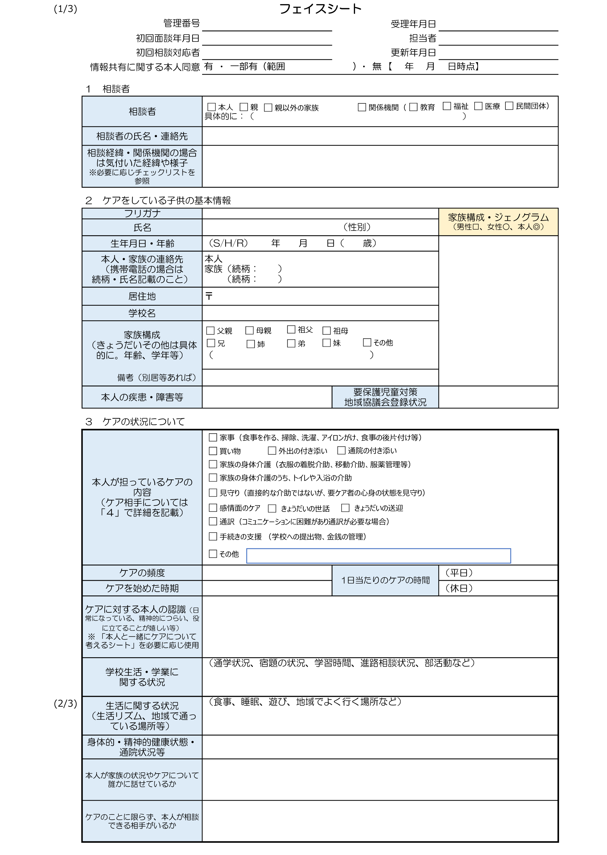
［ フェイスシート 様式例 ］

Slide 21
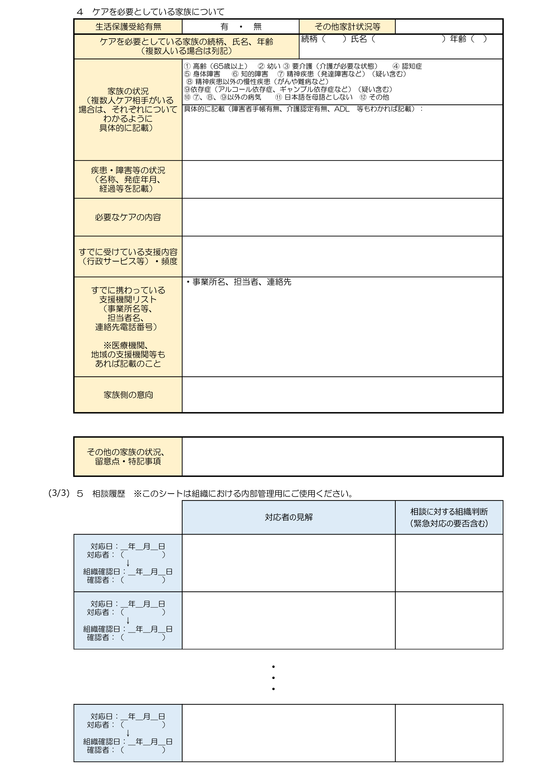

Slide 22
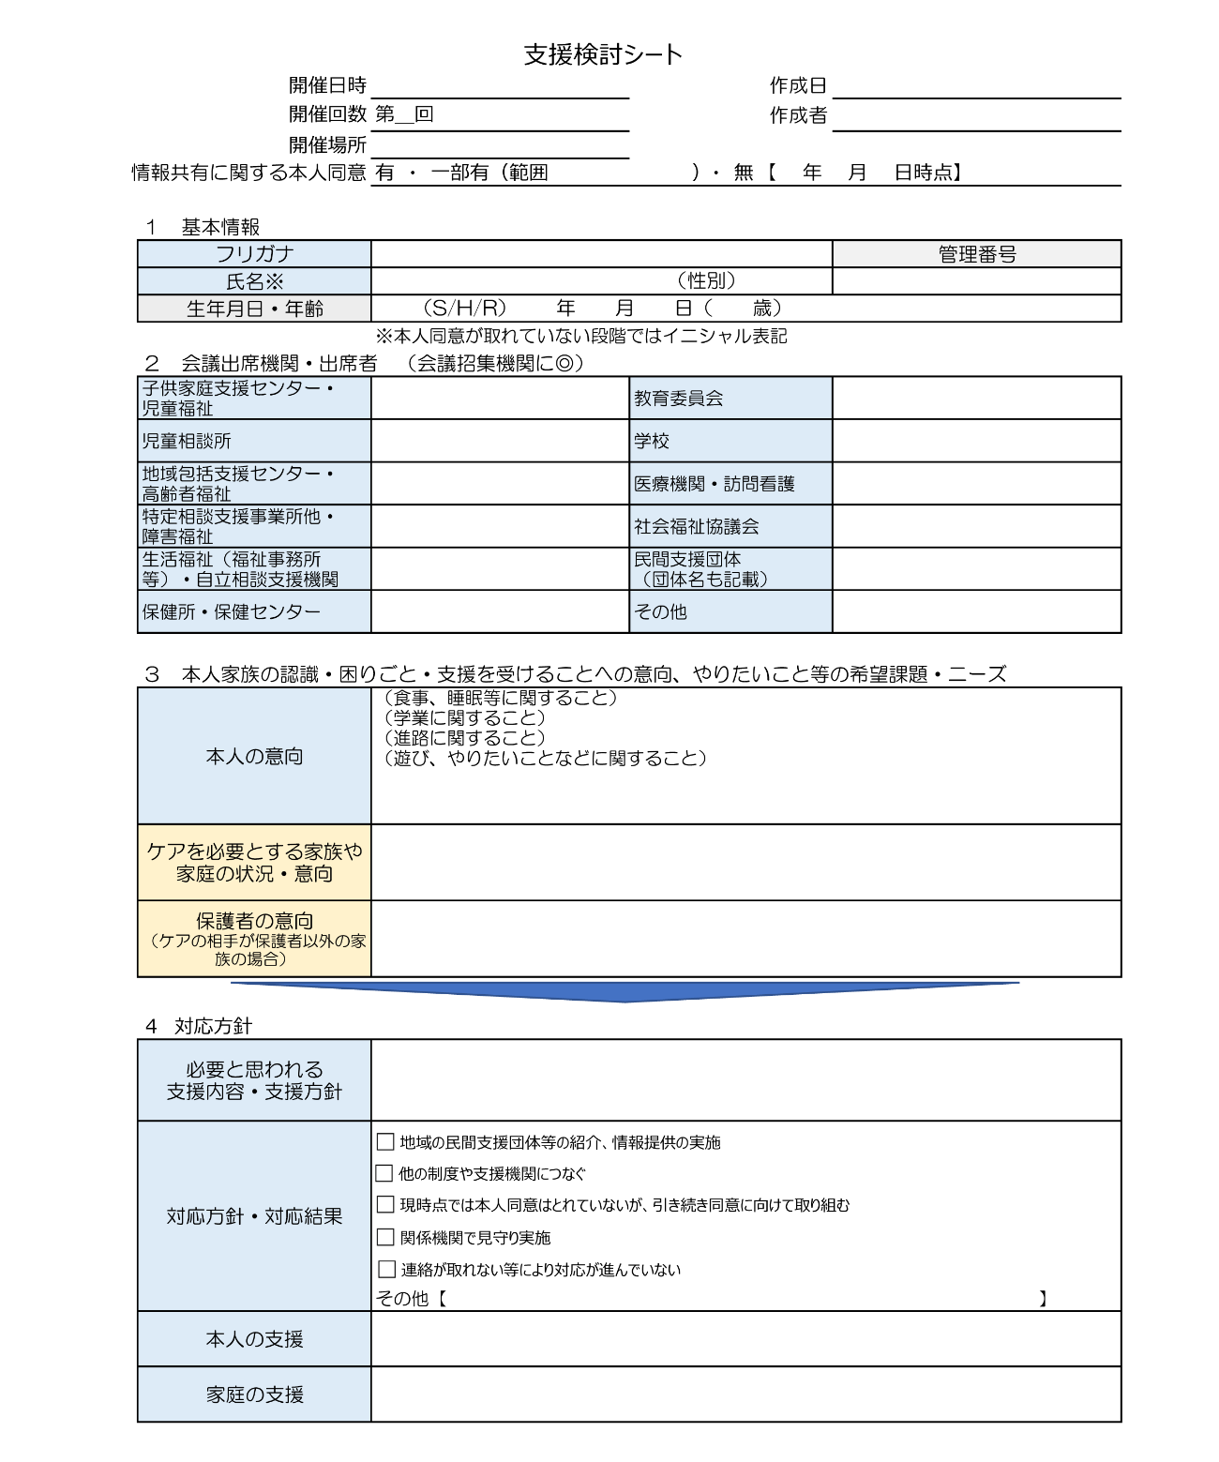
支援検討シート：会議での支援方針の検討
会議における多職種アセスメントの参考として使用（フェイスシートに足して使用）
［ 支援検討シート 様式例 ］

Slide 23
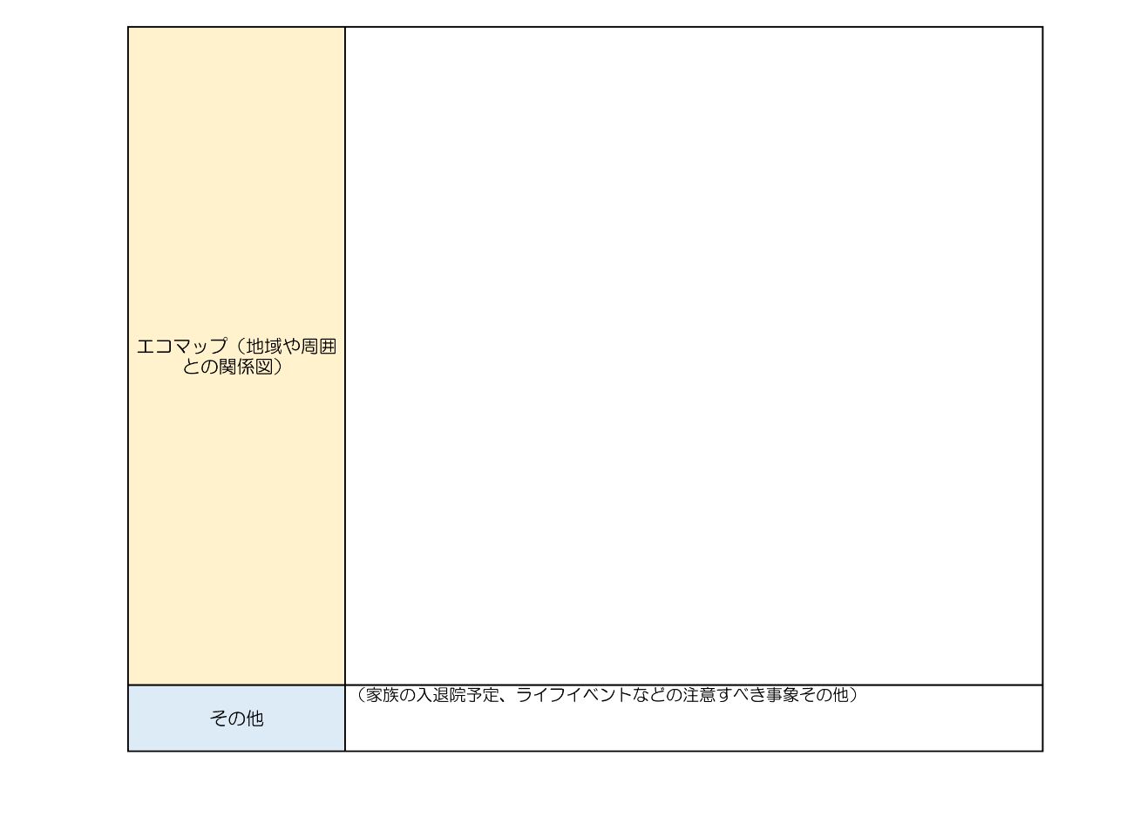
支援には多様な機関が関わることが多いため、エコマップ等で整理をすると役割や関係性が明確になるでしょう。

Slide 24
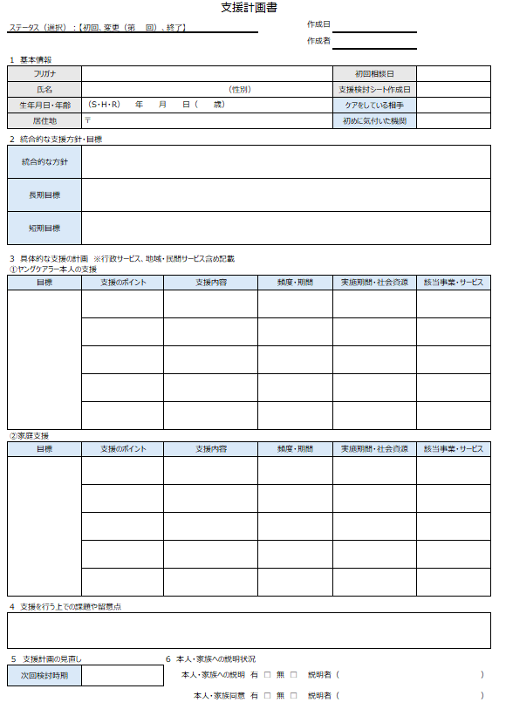
支援計画書
YCCが、ケース会議等を踏まえて作成
原則として本人同意をもらうことが望ましいが、同意が取れていなくても支援ができるようにする。
［ 支援計画書 様式例 ］

Slide 25
東京都ヤングケアラー支援マニュアル別冊付録
発行：東京都福祉局子供・子育て支援部家庭支援課
住所：東京都新宿区西新宿二丁目8番1号
メールアドレス：S1140502@section.metro.tokyo.jp 電話番号：03-5320-4371（直通）
編集・デザイン：株式会社アットグローバル

Slide 26




















